Slide 1
«Citius, altius, fortius»
Олімпійський урок

Slide 2
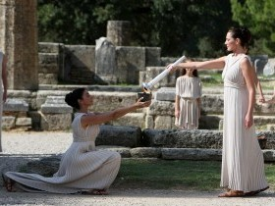
Стародавні Олімпійські ігри
Олімпійські ігри зародились у Стародавній Греції ще у
VІІІ столітті до нашої ери

Slide 3
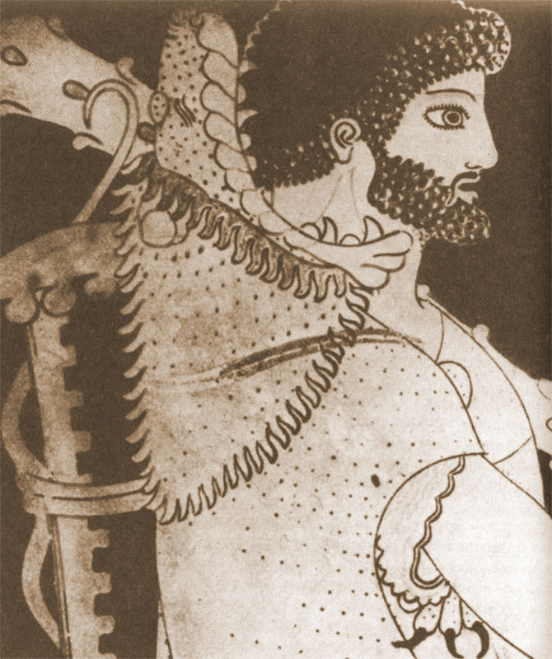
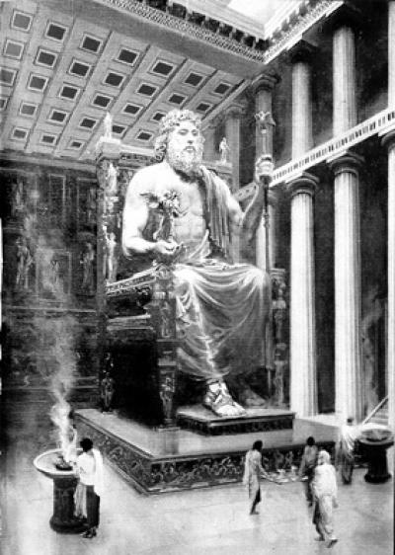
Статуя Зевса в Олімпії
Геракл
Виникнення Олімпійських ігор пов’язують з іменем грецького героя Геракла. Ігри проводилися на честь бога Зевса.

Slide 4
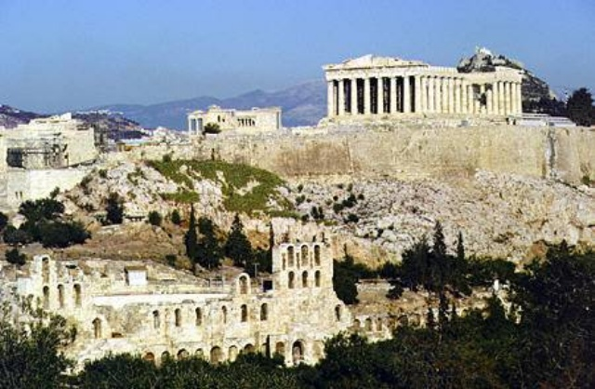
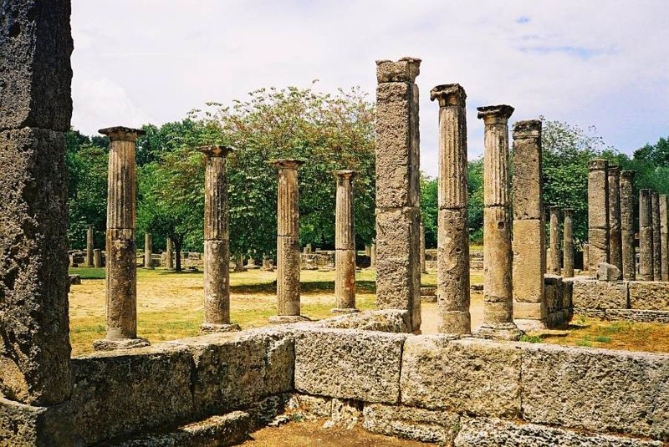
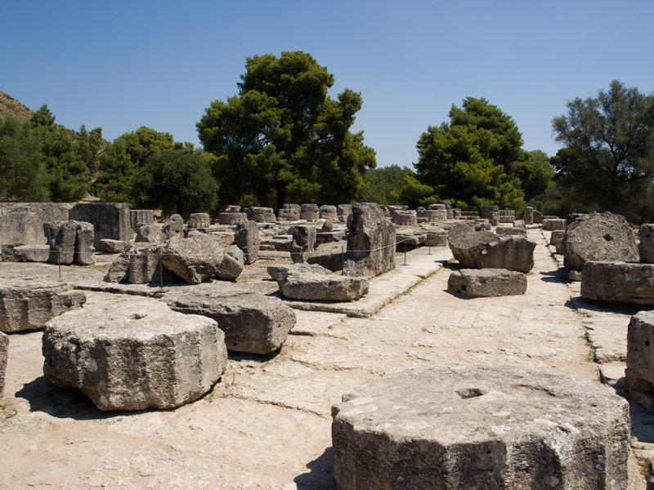
Перші ігри відбулися у 776р. до н.е. Під час проведення ігор на території Греції оголошувався «Священний мир»
Стародавня Олімпія

Slide 5
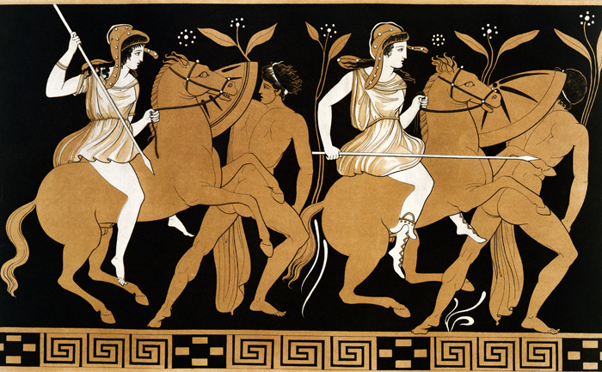
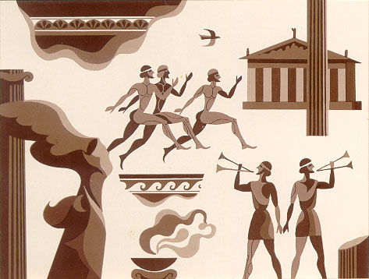
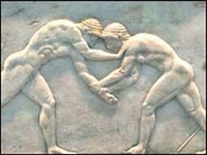
На стадіоні в Олімпії атлети змагалися в бігу, стрибках, боротьбі, метанні диска та списа, перегонах на колісницях.

Slide 6
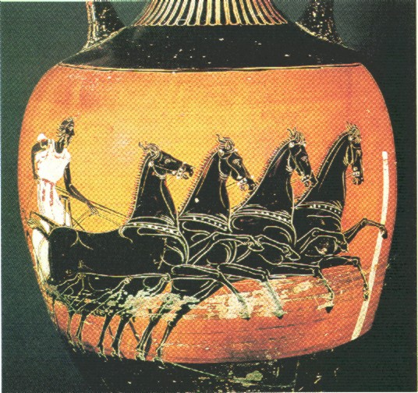
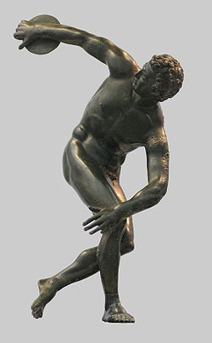
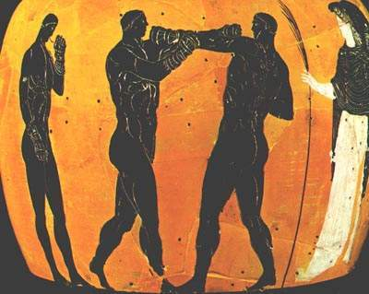

Slide 7
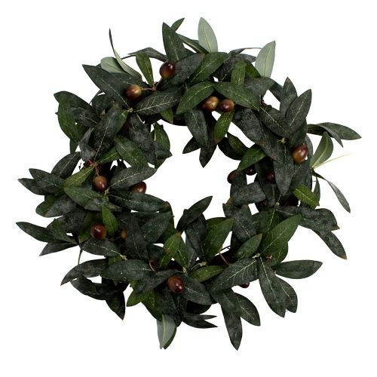
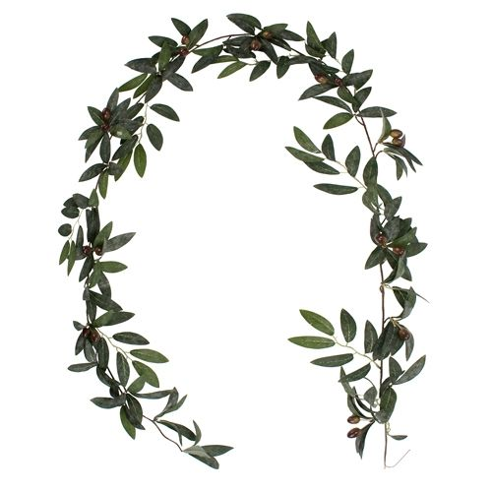
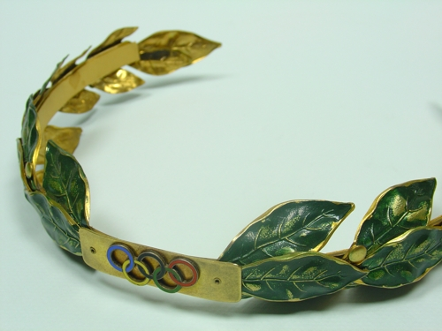
Переможців нагороджували вінком з гілок оливи.
У 393 р. н. е. Ігри припинилися, а всі спортивні споруди було зруйновано.
Вінок з гілок оливи
Сучасний вінок

Slide 8
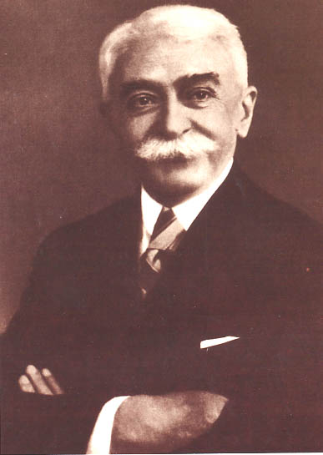
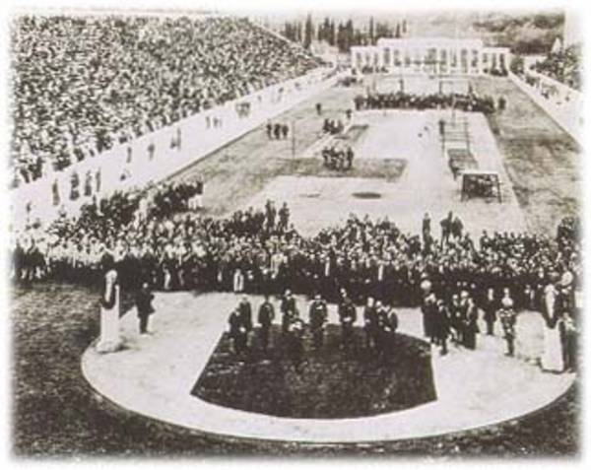
У 1896 році барон П'єр де Кубертен відновив Олімпійські ігри. З того часу вони проводяться постійно, раз на чотири роки.
П'єр де Кубертен

Slide 9
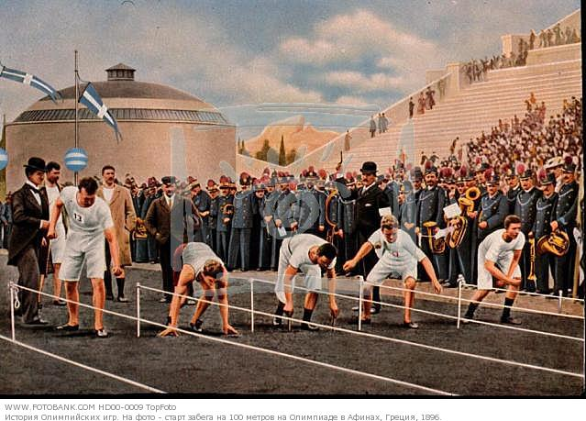
Перша Олімпіада сучасності (Афіни 1896 р)
На першій афінській Олімпіаді виступали лише 245 спортсменів із 14 країн світу. Атлети змагалися у 9 видах спорту: греко-римській боротьбі, велосипедному спорті, гімнастиці, легкій і важкій атлетиці, плаванні, стрільбі, тенісі та фехтуванні.

Slide 10
Олімпійська символіка:
Олімпійський прапор
Олімпійське гасло
Олімпійська емблема
Олімпійський гімн
Олімпійський вогонь
Олімпійський смолоскип

Slide 11
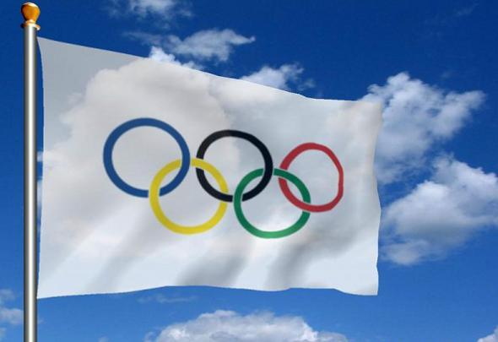
Олімпійський прапор
П’ять кольорових кілець – синє, жовте, чорне, зелене, червоне – на чисто білому полотнищі – це Олімпійський прапор. Він урочисто підіймається на головній спортивній арені міста-організатора Олімпійських ігор.

Slide 12
Олімпійське гасло
Гаслом Олімпійських ігор є слова:
«Citius. Altius. Fortius».
В перекладі з латинської означають –
«Швидше. Вище. Сильніше».
Олімпійське гасло закликає всіх учасників олімпійського руху до вдосконалення та гармонії .

Slide 13
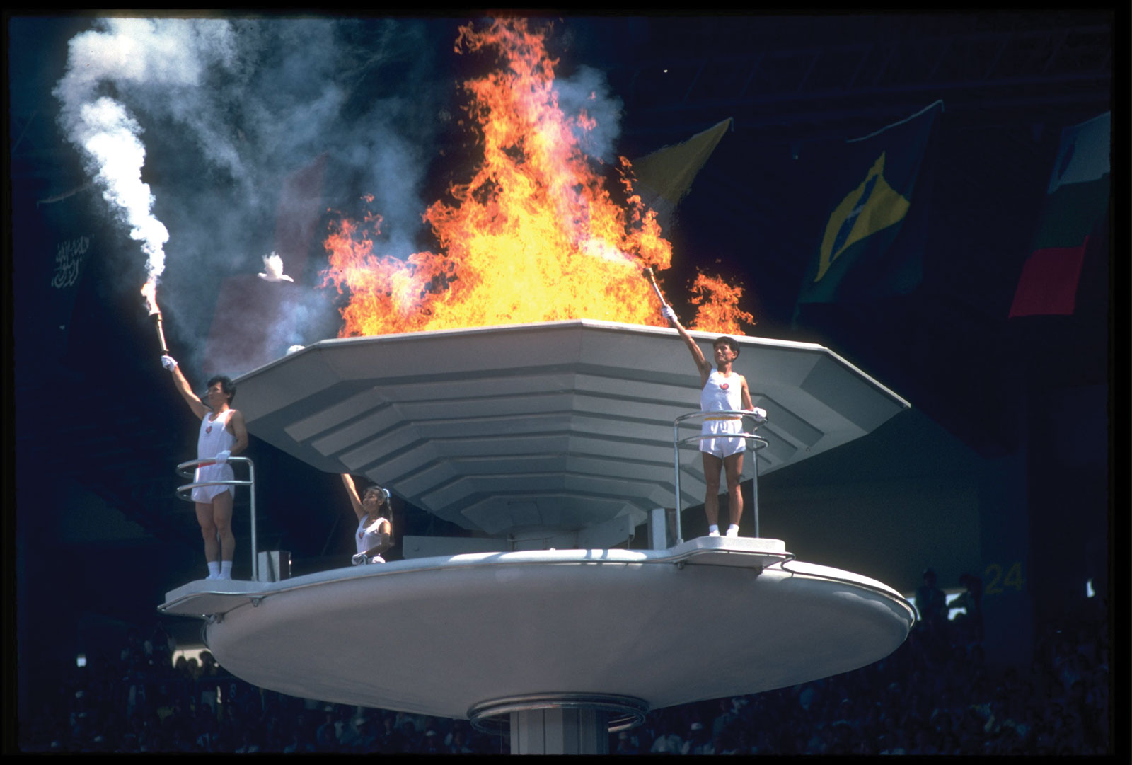
Олімпійський вогонь
Олімпійським вогнь запалюють в Олімпії. Він проходить свій шлях до міста, в якому відбуваються Олімпійські ігри, за допомогою смолоскипової естафети та закінчує подорож у великій чаші олімпійського стадіону.

Slide 14
Олімпійська емблема
Олімпійська емблема чітко визначена в Олімпійській Хартії – правовому документі олімпійського руху. Основний її елемент – п’ять кілець, поєднаних з іншими елементами. Олімпійські кільця символізують ідеали й мету олімпійського руху. Вони мають синій, жовтий, чорний, зелений і червоний колір і переплітаються зліва направо. Олімпійські кільця символізують толерантність і дружбу між усіма, учасниками Олімпійських ігор з усіх п’яти континентів нашої планети.

Slide 15
Олімпійська клятва
«Від імені всіх учасників змагань я клянусь, що беручи участь у цих Олімпійських іграх, я змагатимуся чесно та згідно з правилами, а своєю участю прославлятиму свою країну та спорт» .

Slide 16
Талісмани
Кожна країна,де відбуваються Олімпійські ігри, створює спеціальний символ – талісман, який розповідає про її культуру і традиції.
Переважно обирають звірятко, яке символізує національні риси та особливості країни.
Вперше талісман з'явився на Олімпійських іграх в Мехіко 1968 року. Це був ягуар.

Slide 17
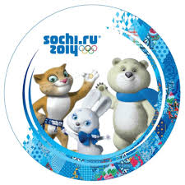
Олімпійські талісмани

Slide 18
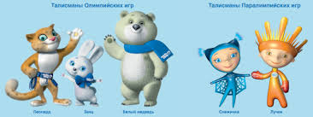
Талісмани Олімпійських ігор

Slide 19
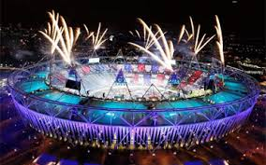
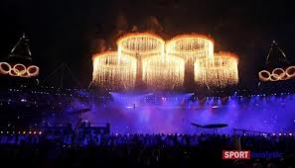
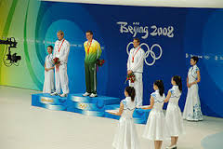
Головні церемонії Олімпійських ігор
відкриття
закриття
нагородження

Slide 20
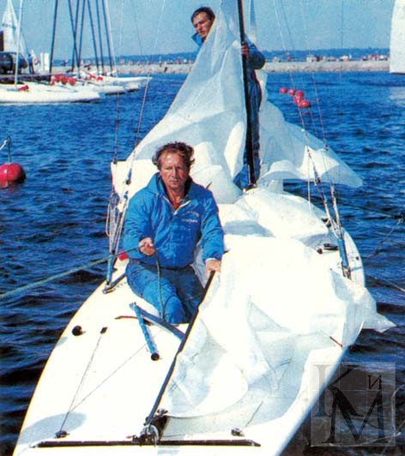
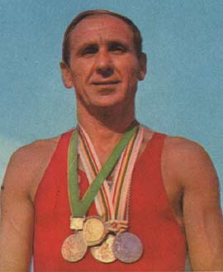
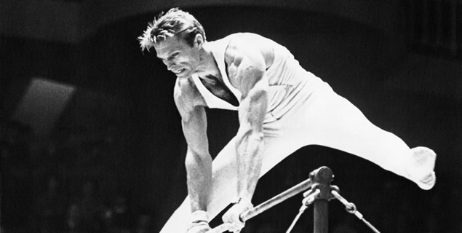
Українські Олімпійські чемпіони
Зінаїда Турчина
Валентин Манкін
Володимир Голубничий
Борис Шахлін

Slide 21
Ольга Бризгіна
Лариса Латиніна
Поліна Астахова
Віктор Чукарін

Slide 22
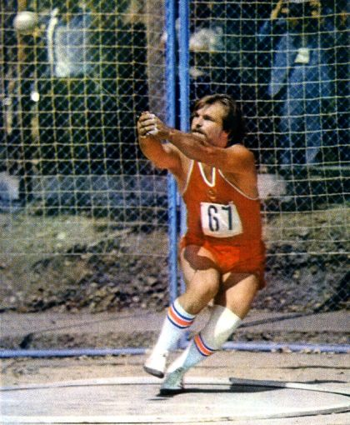
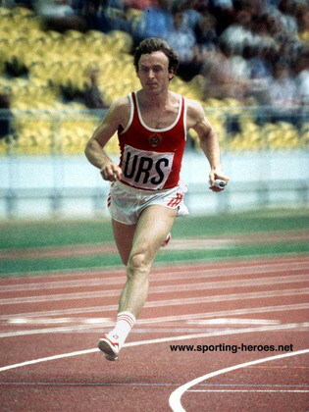
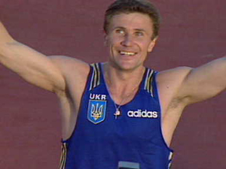
Валерій Борзов
Юрій Сєдих
Сергій Бубка

Slide 23
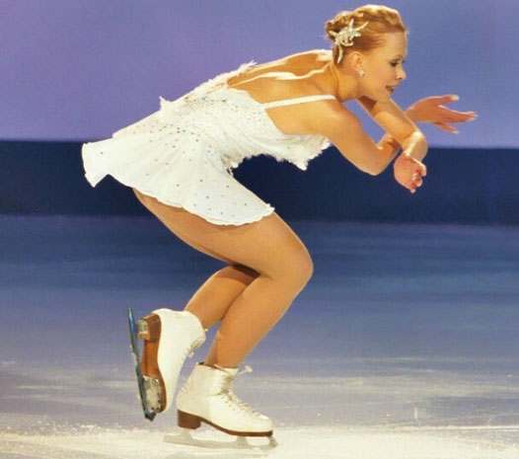
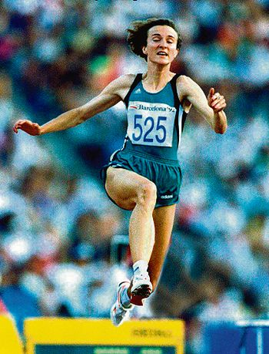
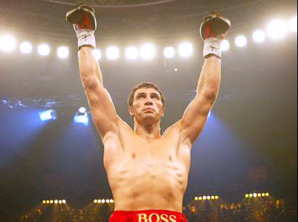
Олімпійські чемпіони незалежної України
Оксана Баюл
Інеса Кравець
Володимир Кличко

Slide 24
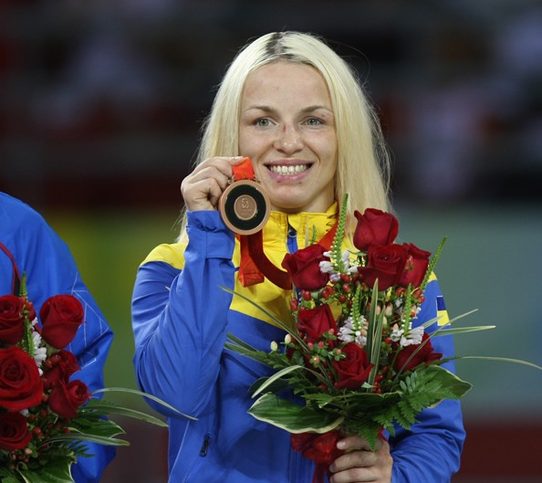
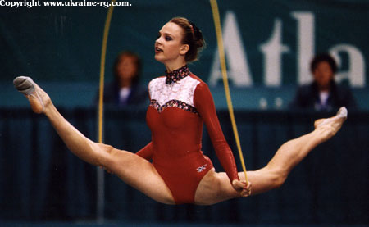
Лілія Подкопаєва
Ірина Мерлені
Катерина Серебрянська

Slide 25
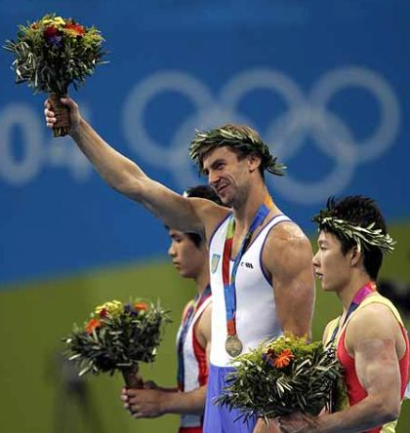
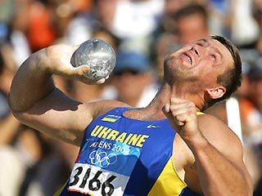
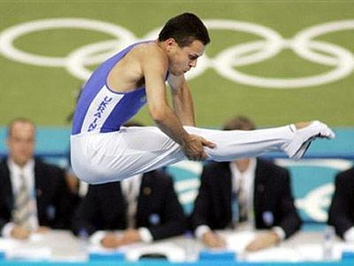
Валерій Гончаров
Юрій Білоног
Юрій Нікітін

Slide 26
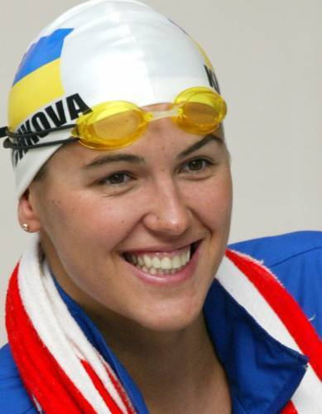
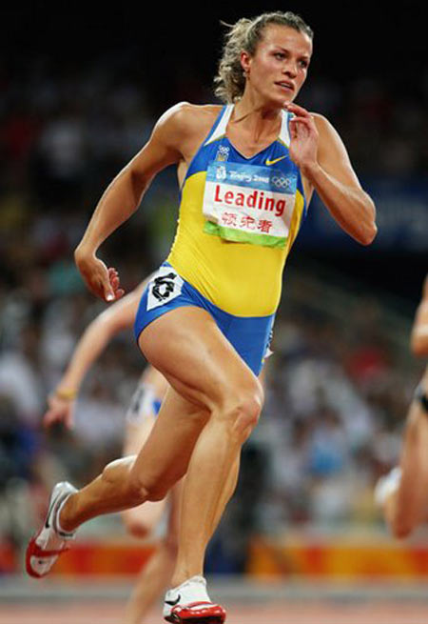
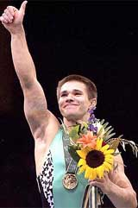
Яна Клочкова
Наталя Добринська
Рустам Шаріпов

Slide 27
ДЯКУЄМО ЗА
УВАГУ!

